Slide 1
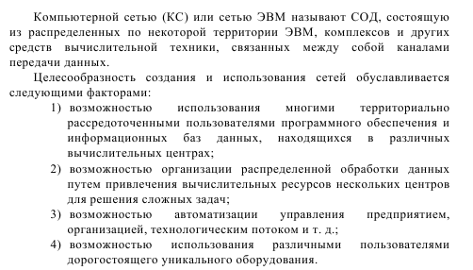
Назначение и основные характеристики компьютерных сетей

Slide 2
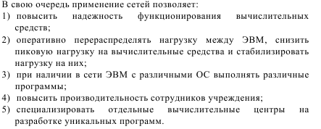

Slide 3
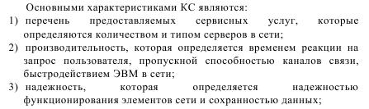
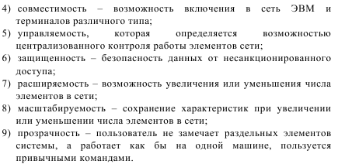

Slide 4
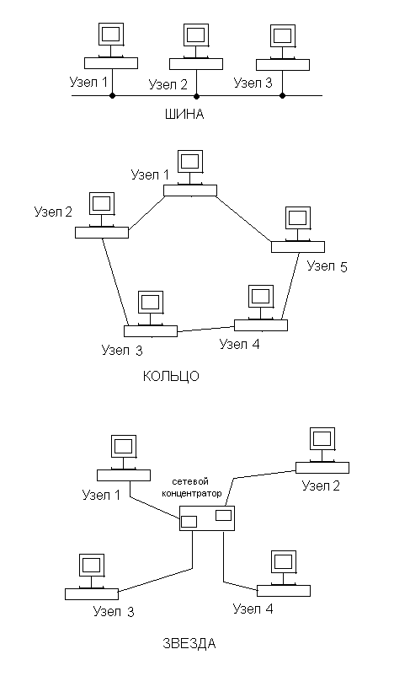
СЕТЕВЫЕ ТОПОЛОГИИ

Slide 5
Сетевые модели OSI и IEEE Project 802
Работа сети заключается в передаче данных от одного компьютера к другому. В этом процессе можно выделить несколько отдельных задач:
распознать данные;
разбить данные на управляемые блоки;
добавить информацию к каждому блоку, чтобы:
указать местонахождение данных;
указать получателя;
добавить информацию синхронизации и информацию для проверки ошибок;
поместить данные в сеть и отправить их по заданному адресу.
Сетевая операционная система при выполнении всех задач следует строгому набору процедур. Эти процедуры называются протоколами или правилами поведения. Протоколы регламентируют каждую сетевую операцию. Стандартные протоколы позволяют программному и аппаратному обеспечению различных производителей нормально взаимодействовать. Существует два главных набора стандартов: модель OSI и ее модификация, называемая Project 802. Чтобы изучить техническую сторону функционирования сетей, необходимо иметь четкое представление об этих моделях.

Slide 6
Сетевая модель(iso/osi)
Семь уровней сетевой модели ISO/OSI
7 | Уровень приложения
6 | Уровень представления
5 | Уровень сессии(сеансовый уровень)
4 | Транспортный уровень
3 | Сетевой уровень
2 | Уровень передачи данных
1 | Физический уровень

Slide 7
Физический уровень
Уровень 1, Физический — самый нижний в модели OSI. Этот уровень осуществляет передачу неструктурированного, «сырого» потока битов по физической среде (например, по сетевому кабелю). Здесь реализуются электрический, оптический, механический и функциональный интерфейсы с кабелем.
Физический уровень также формирует сигналы, которые переносят данные, поступившие от всех вышележащих уровней. На этом уровне определяется способ соединения сетевого кабеля с платой сетевого адаптера, в частности, количество контактов в разъемах и их функции. Кроме того, здесь определяется способ передачи данных по сетевому кабелю.
Физический (Physical) уровень предназначен для передачи битов (нулей и единиц) от одного компьютера к другому. Содержание самих битов на данном уровне значения не имеет. Этот уровень отвечает за кодирование данных и синхронизацию битов, гарантируя, что переданная единица будет воспринята именно как единица, а не как ноль.
Физический уровень устанавливает длительность каждого бита и способ перевода бита в соответствующие электрические или оптические импульсы, передаваемые по сетевому кабелю.

Slide 8
Канальный уровень
Уровень 2, Канальный, осуществляет передачу кадров (frames) данных от Сетевого уровня к Физическому. Кадры — это логически организованная структура, в которую можно помещать данные. Канальный уровень компьютера-получателя упаковывает «сырой» поток битов, поступающих от Физического уровня, в кадры данных.

Slide 9
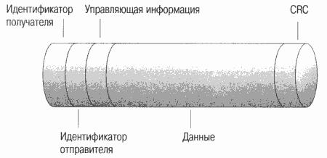
Канальный уровень
Ниже представлен простой кадр данных, где идентификатор отправителя -адрес компьютера-отправителя, а идентификатор получателя — адрес компьютера-получателя. Управляющая информация используется для маршрутизации, а также указывает на тип пакета и сегментацию. Данные - собственно передаваемая информация. CRC (остаток избыточной циклической суммы) — это сведения, которые помогут выявить ошибки, что, в свою очередь, гарантирует правильный прием информации.
Канальный уровень (Data link) обеспечивает точность передачи кадров между компьютерами через Физический уровень. Это позволяет Сетевому уровню считать передачу данных по сетевому соединению фактически безошибочной. Обычно, когда Канальный уровень посылает кадр, он ожидает со стороны получателя подтверждения приема. Канальный уровень получателя проверяет наличие возможных ошибок передачи. Кадры, поврежденные при передаче, или кадры, получение которых не подтверждено, посылаются вторично.

Slide 10
Сетевой уровень
Уровень 3, Сетевой (Network), отвечает за адресацию сообщений и перевод логических адресов и имен в физические адреса.
Одним словом, исходя из конкретных сетевых условий, приоритета услуги и других факторов здесь определяется маршрут от компьютера-отправителя к компьютеру-получателю.
На этом уровне решаются также такие задачи и проблемы, связанные с сетевым трафиком, как коммутация пакетов, маршрутизация и перегрузки.
Если сетевой адаптер маршрутизатора не может передавать большие блоки данных, посланные компьютером-отправителем, на Сетевом уровне эти блоки разбиваются на меньшие. А Сетевой уровень компьютера-получателя собирает эти данные в исходное состояние.

Slide 11
Транспортный уровень
Уровень 4, Транспортный (Transport), обеспечивает дополнительный уровень соединения — ниже Сеансового уровня. Транспортный уровень гарантирует доставку пакетов без ошибок, в той же последовательности, без потерь и дублирования.
На этом уровне сообщения переупаковываются: длинные разбиваются на несколько пакетов, а короткие объединяются в один. Это увеличивает эффективность передачи пакетов по сети. На Транспортном уровне компьютера-получателя сообщения распаковываются, восстанавливаются в первоначальном виде, и обычно посылается сигнал подтверждения приема.
Транспортный уровень управляет потоком, проверяет ошибки и участвует в решении проблем, связанных с отправкой и получением пакетов.

Slide 12
Сеансовый уровень
Уровень 5, Сеансовый (Session), позволяет двум приложениям на разных компьютерах устанавливать, использовать и завершать соединение, называемое сеансом.
На этом уровне выполняются такие функции, как распознавание имен и защита, необходимые для связи двух приложений в сети. Сеансовый уровень обеспечивает синхронизацию между пользовательскими задачами посредством расстановки в потоке данных контрольных точек (chekpoints).
Таким образом, в случае сетевой ошибки, потребуется заново передать только данные, следующие за последней контрольной точкой. На этом уровне выполняется управление диалогом между взаимодействующими процессами, т.е. регулируется, какая из сторон осуществляет передачу, когда, как долго и т.д. .

Slide 13
Представительский уровень
Уровень 6, Представительский (Presentation), определяет формат, используемый для обмена данными между сетевыми компьютерами. Этот уровень можно назвать переводчиком.
На компьютере-отправителе данные, поступившие от Прикладного уровня, на этом уровне переводятся в общепонятный промежуточный формат. На компьютере-получателе на этом уровне происходит перевод из промежуточного формата в тот, который используется Прикладным уровнем данного компьютера.
Представительский уровень отвечает за преобразование протоколов, трансляцию данных, их шифрование, смену или преобразование применяемого набора символов (кодовой таблицы) и расширение графических команд.
Представительский уровень, кроме того, управляет сжатием данных для уменьшения передаваемых битов.На этом уровне работает утилита, называемая редиректором (redirector). Ее назначение — переадресовать операции ввода/вывода к ресурсам сервера.

Slide 14
Прикладной уровень
Уровень 7, Прикладной (Application), — самый верхний уровень модели OSI. Он представляет собой окно для доступа прикладных процессов к сетевым услугам.
Этот уровень обеспечивает услуги, напрямую поддерживающие приложения пользователя, такие, как программное обеспечение для передачи файлов, доступа к базам данных и электронная почта. Нижележащие уровни поддерживают задачи, выполняемые на Прикладном уровне.
Прикладной уровень управляет общим доступом к сети, потоком данных и обработкой ошибок.

Slide 15
Модель IEEE Project 802
В конце 70-х годов, когда ЛВС стали восприниматься в качестве потенциального инструмента для ведения бизнеса, IEEE пришел к выводу: необходимо определить для них стандарты. В результате был выпущен Project 802, названный в соответствии с годом и месяцем своего издания (1980 год, февраль). Хотя публикация стандартов IEEE опередила публикацию стандартов ISO, оба проекта велись приблизительно в одно время и при полном обмене информацией, что и привело к рождению двух совместимых моделей. Project 802 установил стандарты для физических компонентов сети — интерфейсных плат и кабельной системы, — с которыми имеют дело Физический и Канальный уровни модели OSI. Итак, эти стандарты, называемые 802-спецификациями, распространяются на :
компоненты глобальных вычислительных сетей;
на платы сетевых адаптеров;
компоненты сетей, при построении которых используют коаксиальный кабель и витую пару.
802 - спецификации определяют способы, в соответствии с которыми платы сетевых адаптеров осуществляют доступ к физической среде и передают по ней данные. Сюда относятся соединение, поддержка и разъединение сетевых устройств.

Slide 16
Категории
Стандарты ЛВС, определенные Project 802, делятся на 12 категорий, каждая из которых имеет свой номер.
802.1 — объединение сетей.
802.2 — Управление логической связью.
802.3 — ЛВС с множественным доступом, контролем несущей и обнаружением коллизий (Ethernet).
802.4 — ЛВС топологии «шина» с передачей маркера.
802.5 — ЛВС топологии «кольцо» с передачей маркера.
802.6 — сеть масштаба города (Metropolitan Area Network, MAN).
802.7 — Консультативный совет по широковещательной технологии (Broadcast Technical Advisory Group).
802.8 -- Консультативный совет по оптоволоконной технологии (Fiber-Optic Technical Advisory Group).
802.9 — Интегрированные сети с передачей речи и данных (Integrated Voice/Data Networks).
802.10 — Безопасность сетей.
802.11 — Беспроводная сеть.
802.12 — ЛВС с доступом по приоритету запроса (Demand Priority Access LAN, lOObaseVG-AnyLan).

Slide 17
Расширения модели OSI
Два нижних уровня модели OSI, Физический и Канальный, устанавливают, каким образом несколько компьютеров могут одновременно использовать сеть, чтобы при этом не мешать друг другу. IEEE Project 802 относился именно к этим двум уровням и привел к созданию спецификаций, определивших доминирующие среды ЛВС. IEEE, подробно описывая Канальный уровень, разделил его на два подуровня:
Управление логической связью (Logical Link Control, LLC) — контроль ошибок и управление потоком данных; Управление доступом к среде (Media Access Control, MAC).
Прикладной уровень
Представительский уровень
Сеансовый уровень
Транспортный уровень
Сетевой уровень
Канальный уровень :
Управление логической связью (LLC)
Управление доступом к среде (MAC)
Физический уровень

Slide 18
Управление логической связью
Подуровень Управление логической связью устанавливает канал связи и определяет использование логических точек интерфейса, называемых точками доступа к услугам (service access points, SAP). Другие компьютеры, ссылаясь на точки доступа к услугам, могут передавать информацию с подуровня Управления логической связью на верхние уровни OSI. Эти стандарты определены в категории 802.2.

Slide 19
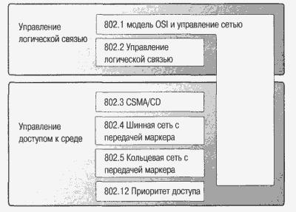
Управление доступом к среде
Как показано ниже, подуровень Управление доступом к среде — нижний из двух подуровней. Он обеспечивает совместный доступ плат сетевого адаптера к Физическому уровню . Подуровень Управление доступом к среде напрямую связан с платой сетевого адаптера и отвечает за безошибочную передачу данных между двумя компьютерами сети. Категории 802.3, 802.4, 802.5 и 802.12 определяют стандарты как для этого подуровня, так и для первого уровня модели OSI, Физического.

Slide 20
Протокол IP.
Протокол IP (Internet Protocol) входит в состав стека протоколов TCP/IP и является основным протоколом сетевого уровня, использующимся в Интернет.
IP - это не ориентированный на установление соединения и ненадежный протокол передачи. Термин "не ориентированный на установление соединения" означает, что сеанс для обмена данными не устанавливается. Термин "ненадежный" означает, что доставка не гарантируется.
IP всегда предпринимает все усилия, чтобы доставить пакет. IP-пакет может быть потерян, доставлен вне очереди, дублирован или задержан.
Протокол IP не пытается исправить ошибки этих типов. Подтверждение получения пакетов и повторное обращение за потерянными пакетами входят в круг обязанностей протокола более высокого уровня, например TCP.

Slide 21
Понятие IP-адреса
Каждый компьютер в локальной сети имеет свой уникальный адрес, так же как человек имеет свой почтовый адрес. Именно по этим адресам компьютеры находят друг друга в сети. Разумеется, что двух одинаковых адресов в одной сети быть не должно. Формат адреса стандартный и определен протоколом IP, поэтому адреса компьютеров называются IP-адресами. IP-адрес компьютера состоит из четырех полей, разделяемых точкой. Каждое поле содержит число, значение которого лежит в пределах от 0 до 255. Такой формат называется точечно-десятичной нотацией. Для хранения данных, в вычислительной технике используются двоичные числа, поэтому IP-адрес можно представить и в двоичном виде. Двоичный формат 11000000 10101000 00000011 00011000 Десятичный формат 192.168.3.24
В двоичном формате IP-адрес состоит из 32 битов, которые разбиты на четыре октета (поля по 8 бит). Чтобы точно указывать местонахождение компьютера в сети, IP-адрес разделяется на две части, одна содержит номер сети, другая номер компьютера в этой сети. Аналогично наш почтовый адрес указывает улицу и дом на ней.

Slide 22
Понятие IP-сети
Номер сети и номер компьютера называют так же адресом или идентификатором (ID) сети и компьютера. Поскольку IP-адрес может быть присвоен не только компьютеру, но и другим сетевым устройствам, например принт-серверу или маршрутизатору, сетевые устройства принято называть узлами или хостами. Для того, чтобы отделить в IP-адресе поля относящиеся к номеру сети от полей номера узла, компьютерные сети делят на три основных класса: A, B и C. Классы существенно отличаются друг от друга по размерам и сложности. Они определяют, сколько бит в IP-адресе отводится под номер сети и сколько под номер узла.
Класс A. Сеть класса A имеет адреса, которые начинаются с числа от 1 до 127 для первого октета, а остальная часть адреса - это адрес узла. Таким образом класс A допускает максимум 126 сетей, а в каждой из них до 16 777 214 компьютеров. Как правило это сети огромных компаний, которых в мире немного, объединяющих большое число сетевых устройств.
Класс B. В сети класса B для описания адреса сети используется первые два октета, а остальная часть - это адреса узлов. Первый октет принимает значения от 128 до 191, что дает максимум 16 384 сети, в каждой из которых до 65 534 узла. Адреса класса B назначаются сетям большого и среднего размера.
Класс С. Адреса сетей класса C начинаются с числа от 192 до 223 и используют три первых октета для описания адреса сети. Последний октет обозначает адрес узла. Таким образом, класс C допускает максимум 2 097 152 сети, по 254 компьютера в каждой. Адреса этого класса назначают малым сетям.
Адрес сети класса A, начинающийся на 127 зарезервирован для тестирования и недоступен для использования. Адреса класса D представляют собой групповые адреса и назначаются группам узлов. Это используется некоторыми сетевыми службами для так называемой многоадресной рассылки. Диапазон адресов класса E зарезервирован и в настоящее время не используется.

Slide 23
Понятие IP-сети
С точки зрения протокола IP, сеть (например, корпоративная или Интернет) рассматривается как иерархическая структура. На нижнем уровне иерархии расположено множество узлов (компьютеров или других устройств), представленных уникальными IP-адресами. Соотношение между физическими и логическими узлами можно описать следующим образом: одно и тоже физическое устройство (компьютер и др.) может иметь несколько IP-адресов, т.е. соответствовать нескольким логическим узлам. Обычно такая ситуация возникает, если устройство имеет несколько сетевых адаптеров и/или модемов, поскольку с каждым из них должен быть связан как минимум один уникальный IP-адрес. Хотя нередко компьютеру, имеющему один сетевой адаптер или модем, может быть присвоено несколько IP-адресов. Если физическое устройство имеет несколько IP-адресов, то говорят, что оно имеет несколько интерфейсов, т.е. несколько "точек подключения" к логической сети. Второй уровень образуется группировкой узлов (по совпадению номеров сетей в IP-адресах) в логические сети (IP-сети). Связь между логическими сетями осуществляют специальные устройства - шлюзы, отвечающие за целенаправленную передачу данных. Дополнительно шлюзы могут выполнять функции, связанные с обеспечением безопасности передаваемых данных, преобразование адресов, фильтрацию и т.п. Шлюзы, которые осуществляют только перенаправление данных из одной IP-сети в другую, называются маршрутизаторами, а процесс целенаправленной доставки данных между IP-сетями - маршрутизацией.

Slide 24
Подсети и маски подсетей.
Подсеть - это отдельная, самостоятельно функционирующая часть сети, имеющая соединение с общей сетью, как правило через маршрутизатор. Сеть класса A допускает наличие более 16 миллионов узлов. Представить себе такую сеть очень сложно, а работать в ней будет невозможно из-за того, что сетевое оборудование просто не справится с таким количеством передаваемых пакетов. В связи с этим IP-сеть можно разбить на несколько подсетей, объединив их маршрутизаторами и присвоив каждой из них свой идентификатор сети. В одном сетевом классе может существовать множество подсетей. Для настройки подсети используется маска подсети, которая предназначена для определения адреса сети независимо от класса сети. Формат записи маски подсети такой же как и формат IP-адреса, это четыре двоичных октета или четыре поля, разделяемых точкой. Значения полей маски задаются следующим образом:
все биты, установленные в 1, соответствуют идентификатору сети;
все биты, установленные в 0, соответствуют идентификатору узла.

Slide 25
Подсети и маски подсетей.
Класс сети | Биты маски подсети | Маска подсети
A | 11111111 00000000 00000000 00000000 | 255.0.0.0
B | 11111111 11111111 00000000 00000000 | 255.255.0.0
C | 11111111 11111111 11111111 00000000 | 255.255.255.0
Любой узел в сети требует наличия маски подсети. Маска не является IP-адресом узла, она лишь описывает адресное пространство подсети, с какого адреса начинается подсеть и каким заканчивается. Если в одной физической сети будут работать компьютеры с разной маской, то они не увидят друг друга. Использование в паре с IP-адресом маски подсети позволяют отказаться от применения классов адресов и сделать более гибкой всю систему IP-адресации. Так, например, маска 255.255.255.240 (11111111 11111111 11111111 11110000) позволяет разбить диапазон в 254 IP-адреса, относящихся к одной сети класса C, на 14 диапазонов, которые могут выделяться разным сетям. Таким образом, если IP-адрес компьютера 192.168.0.1 и маска подсети 255.255.255.0, то номер сети 192.168.0, а номер компьютера 1.

Slide 26
Подсети и маски подсетей
Если локальная сеть состоит из пяти компьютеров, то IP-адреса компьютеров будут записаны следующим образом:
ip 192.168.0.1 маска 255.255.255.0
ip 192.168.0.2 маска 255.255.255.0
ip 192.168.0.3 маска 255.255.255.0
ip 192.168.0.4 маска 255.255.255.0
ip 192.168.0.5 маска 255.255.255.0
Поскольку биты идентификатора сети начинаются со старших разрядов IP-адреса, маску подсети можно выразить в более коротком виде, просто указав число битов идентификатора сети. Такой вид записи маски называется префиксом сети.
Класс сети | Биты маски подсети | Префикс сети | Маска подсети
A | 11111111 00000000 00000000 00000000 | /8 | 255.0.0.0
B | 11111111 11111111 00000000 00000000 | /16 | 255.255.0.0
C | 11111111 11111111 11111111 00000000 | /24 | 255.255.255.0
Например, запись 192.168.0.1 /24 соответствует записи 192.168.0.1 маска 255.255.255.0. Представление маски подсети в виде префикса сети называется методом CIDR (Classless Interdomain Routing).

Slide 27
Общие и частные адреса.
Все IP-адреса делятся на две группы: общие и частные. Общие адреса используются на компьютерах напрямую подключенных к сети Интернет. Компьютеры школьной Интернет-площадки подключены только к внутренней локальной сети и используют частные IP-адреса. Доступ к сети Интернет для всех компьютеров локальной сети в большинстве случаев обеспечивает только один компьютер. Такой компьютер настроен сразу на два IP-адреса, один частный, другой общий. Частное адресное пространство определяется следующими адресными блоками:
от 10.0.0.1 до 10.255.255.254
от 172.16.0.1 до 172.31.255.254
от 192.168.0.1 до 192.168.255.254
Эти адреса используются в локальных сетях небольших организаций и не требуют регистрации. Компьютерные сети с частными адресами могут подключаться к сети Интернет через провайдера услуг Интернет. Если количество компьютеров в сети не будет превышать 254, то рекомендуется использовать адреса из диапазона от 192.168.0.1 до 192.168.0.254 с маской подсети 255.255.255.0. Тогда 192.168.0 будет номер сети, а адреса компьютеров от 1 до 254. Если компьютеров будет больше, чем 254, то можно использовать диапазон от 192.168.0.1 до 192.168.255.254 с маской подсети 255.255.0.0. Тогда 192.168 будет номер сети, а адреса компьютеров от 0.1 до 255.254 (это более 65 000 адресов). Адресные блоки 10.0.0.1 и 172.16.0.1 предназначены для более крупных компьютерных сетей. Если в компьютер установлено несколько сетевых адаптеров, то каждый адаптер должен иметь свой уникальный IP-адрес. Такие компьютеры используются для соединения нескольких локальных сетей и называются маршрутизаторами (Router).

Slide 28
Динамические и статические IP-адреса. DHCP.
Основной аксиомой IP-адресации является необходимость соблюдения уникальности IP-адресов во всем пространстве сети, поскольку, прежде всего, этим обеспечивается корректность доставки данных и маршрутизации. Присваивается IP-адрес компьютеру либо в ручную (статический адрес), либо компьютер получает его автоматически с сервера (динамический адрес). Статический адрес прописывается администратором сети в настройках протокола TCP/IP на каждом компьютере сети и жестко закрепляется за компьютером. В присвоении статических адресов компьютерам есть определенные неудобства:
Администратор сети должен вести учет всех используемых адресов, чтобы исключить повторы
При большом количестве компьютеров в локальной сети установка и настройка IP-адресов отнимают много времени
Наряду с перечисленными неудобствами у статических адресов есть одно немаловажное преимущество: постоянное соответствие IP-адреса определенному компьютеру. Это позволяет эффективно применять политику IP-безопасности и контролировать работу пользователей в сети. К примеру, можно запретить определенному компьютеру выходить в Интернет или определить с какого компьютера выходили в Интернет и т.п.

Slide 29
Динамические и статические IP-адреса. DHCP.
Если компьютеру не присвоен статический IP-адрес, то адрес назначается автоматически. Такой адрес называется динамическим адресом, т.к. при каждом подключении компьютера к локальной сети адрес может меняться. К достоинствам динамических адресов можно отнести:
Централизованное управление базой IP-адресов
Надежная настройка, исключающая вероятность дублирования IP-адресов
Упрощение сетевого администрирования
Динамический IP-адрес назначается специальной серверной службой DHCP (Dynamic Host Configuration Protocol), входящей в состав Windows Server 2003. В параметрах службы DHCP администратором сети прописывается IP-диапазон, адреса из которого, будут выдаваться другим компьютерам. Серверная служба DHCP, которая распространяет (сдает в аренду) IP-адреса называется DHCP-сервер. Компьютер, получающий (арендующий) IP-адрес из сети, называется DHCP-клиент. Операционная система Windows XP Professional не содержит службу DHCP-сервер. В состав Windows XP входит локальная служба автоматического назначения IP-адресов (Internet Assigned Numbers Authority, IANA). При отсутствии в сети DHCP-сервера компьютер с установленной ОС Windows XP Professional обращается к встроенной функции автоматического назначения IP-адреса и проводит самонастройку IP-адреса и маски подсети, используя один из зарезервированных адресов. Зарезервированные адреса назначаются из диапазона 169.254.0.0 до 169.254.255.255 с маской подсети 255.255.0.0. Функция автоматического назначения IP-адреса гарантирует уникальность выдаваемого IP-адреса.
Данная функция работает на локальном компьютере и не обеспечивает IP-адресами другие компьютеры сети. Поскольку протокол DHCP предназначен для функционирования в сетях с ненастроенным IP-взаимодействием, то он является немаршрутизируемым. Чтобы обеспечить возможность прохождения DHCP-пакетов через маршрутизаторы, используются дополнительные функциональные модули (реализуемые программно или аппаратно), называемые агентами ретрансляции BOOTP (BOOTP relay agent). Маршрутизатор, выполняющий функции такого ретранслятора, принимает из сети DHCP-пакеты и направляет их в другие сети.

